Slide 1
Low Code / No Code
2026
Выполнили:
Лапшов Артем,
Павликов Максим
Нижний Новгород, 2026

Slide 2

Что такое Low Code / No Code?
Low Code/No Code (LC/NC) — это среда разработки с графическим интерфейсом, позволяющая создавать ПО с минимальным ручным написанием кода или вовсе без него, используя визуальные блоки и модели.
2026

Slide 3
Идеальные сценарии (Когда использовать)
1. 🚀 Быстрое прототипирование: MVP за дни, проверка гипотез.
2. 🏢 Автоматизация внутренних процессов (Citizen Development): Решение задач HR, маркетинга без участия IT.
3 .📅 Временные решения: Приложения для мероприятий, акций, сбора данных.
4. 📊 Надстройки над БД: Удобные формы и интерфейсы для работы с данными.
2026

Slide 4
Зоны риска (Когда НЕ использовать)
1. 👤 Теневое IT (Shadow IT): Потеря контроля над данными и безопасностью. Уволен сотрудник — потеряно приложение.
2. ⚙️ Сложные Highload-системы: Не подходит для биржевых движков или сложной логики.
3. 🐢 Проблемы масштабирования: То, что работает на 50 человек, "ляжет" на 50 000.
5. 🔒 Vendor lock: Зависимость от платформы. Миграция невозможна без переписывания с нуля.
2026

Slide 5

Ключ к успеху: Интеграция
1. Гибридная модель: Не замена, а симбиоз с традиционной разработкой
2. Low Code не существует в вакууме. Его сила — в интеграции с профессиональным кодом.
2026

Slide 6
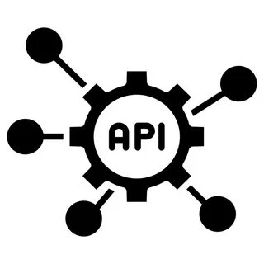
Как это работает на практике
1. 🔌 API-интеграция (Самый популярный способ):
LC/NC как клиент: Интерфейс на Power Apps, сложная логика и расчеты — в ERP через API.
LC/NC как провайдер: Традиционные системы забирают данные из Low Code-приложений.
2. 🧩 Расширение функциональности через код (Extensibility):
Про-разработчики пишут модули на Java/C#/JS, которые бизнес- пользователи перетаскивают мышкой.
2026

Slide 7
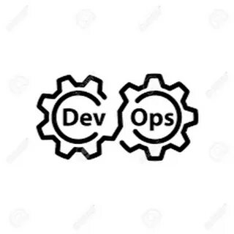
Единая инфраструктура и распределение ролей
🔄 Общий DevOps:
- LC/NC конфигурации в Git, общие CI/CD пайплайны для контроля качества.
2. 👥 Гибридные команды (Citizen + Pro Developers):
-Гражданский разработчик: Создает макет и простую логику.
-Про-разработчик: Обеспечивает безопасность, интеграцию, архитектуру и производительность.
2026

Slide 8

Mendix (Siemens) — Фокус на коллаборацию
1. Тип: Low Code для команды бизнес-аналитиков и разработчиков.
2. Фишка: Моделирование процессов с последующим превращением в код.
3. Интеграция: Глубокая интеграция с SAP, возможность писать Java/SQL код.
4. Для кого: Крупный и средний бизнес со сложными процессами.
2026

Slide 9

OutSystems — Фокус на производительность
1. Тип: High-Performance Low Code.
2. Фишка: Генерирует "чистый" код (C#, JS), который можно выгружать и править вручную.
3. Интеграция: Глубокая поддержка SOAP/REST, инструменты управления качеством.
4. Для кого: Крупные корпорации, которым нужны масштабируемые mission-critical приложения.
2026

Slide 10
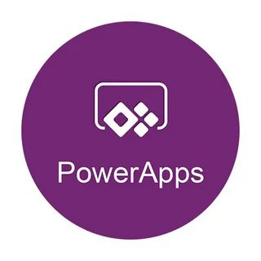
Power Apps — Фокус на экосистему
1. Тип: LC/NC в составе Microsoft Power Platform.
3. Фишка: Теснейшая интеграция с Excel, SharePoint, Teams.
4. Интеграция: Сотни готовых коннекторов к Salesforce, Adobe, SAP. Power Automate для сложной логики.
5. Для кого: Компании на Microsoft-стеке. Быстрые решения для отделов и среднего бизнеса.
2026

Slide 11
Управление: Центр компетенции (Center of Excellence)
Low Code/No Code платформы — мощный инструмент, но бесконтрольное использование ведет к "зоопарку" приложений и рискам. Решение: Создание Center of Excellence (CoE).
Задачи CoE:
-Устанавливает правила и стандарты.
-Обеспечивает интеграцию и безопасность под контролем IT.
-Позволяет бизнесу быстро творить в рамках утвержденной архитектуры.
2026

Slide 12
Заключение
Low Code — это не игрушка, а стратегический инструмент для ускорения цифровизации.
Наибольшая эффективность достигается в гибридной модели (Low Code + Pro Code).
Интеграция через API и общий DevOps — обязательное условие.
Контроль через Center of Excellence превращает риски (Shadow IT) в возможности (быстрое решение задач бизнеса).
2026

Slide 13
СПАСИБО ЗА ВНИМАНИЕ!
2026
Нижний Новгород, 2026

